Slide 1
Дужина кружног лука -вежбање-
7. разред
4.05.2020.

Slide 2
Драги седмаци,
Пред вама су задаци за вежбање дужине кружног
лука. Како бисте проверили тачност урађених
задатака решења се налазе на последњем слајду.
Радите поступно, прегледно и без журбе.

Slide 3
Задатак 1: Израчунај полупречник кружнице ако
кружном луку те кружнице дужине одговара
централни угао од 75°.
Задатак 2: Полупречник кружнице је 8 cm.
Израчунај централни угао над кружним луком
дужине:
а) б)

Slide 4
Задатак 3: Странице правоугаоника су дужине
и . Израчунај дужину краћег лука
над краћом страницом кружнице описане око тог
правоугаоника као је један од углова који одређују
дијагонале 150°.
Задатак 4: Израчунај обиме осенчених фигура на
слици:
а) б) в)

Slide 5
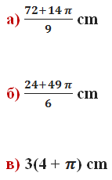
Решења задатака:
1. r = 4 cm 3.
2. a) 45° б) 60° 4.
До наредног часа,
срдачан поздрав
наставница Марија Јеремић

